Slide 1
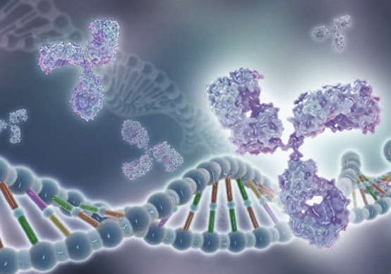


ARAŞTIRMA:
Yenilikçi İlaç Araştırma Yöntemleri-2
Rekombinant Protein Üretimi, Saflaştırılması ve Karakterizasyonu
Prof. Dr. Hülya AYAR KAYALI
Notes:
Merhaba değerli meslektaşlarım ve moleküler biyoloji ve biyoteknoloji meraklıları. Ben Prof. Dr. Hülya Ayar Kayalı, bugün konumuzun inceliklerinde sizlere rehberlik etmek benim için hem bir onur, hem de bir mutluluk. Yolculuğumuz, rekombinant protein üretiminin büyüleyici alanı etrafında dönecek, saflaştırmanın titiz süreçlerine girecek ve karakterizasyonun kritik yönüne varacak. Bu akademik yolculuğa çıktığımızda sizi rekombinant proteinlerin büyüleyici dünyasının temelini oluşturan bilim ve teknolojiyi keşfetmeye davet ediyorum. Daha fazla gecikmeden tartışmamızın özüne inelim ve büyüleyici moleküler mühendislik alanındaki sırları açığa çıkaralım. Hoş geldiniz ve keşif başlasın.

Slide 2

Öğrenme Hedefleri
Tanımla
Rekombinant protein üretimi (RPP)
Hatırla
Açıkla
Vektör tasarımından protein karakterizasyonuna kadar RPP süreci
Yorumla
Rekombinant protein üretimi için kullanılan çeşitli araçlar
RPP’nin temel ilkesi
Notes:
Çeşitli yaşam sektörlerinde gerekli olan belirli proteinlerin ve enzimlerin büyük ölçekli sentezini yönlendiren biyoteknolojik Rekombinant Protein Üretimi (RPP) hakkındaki temel oturumumuzda RPP yöntemlerinin kullanılmasının önemini keşfederek, çeşitli uygulamalardaki önemli rolünü ortaya çıkaracağız. Yolculuğumuz, rekombinant protein üretiminde gen klonlama, ekspresyon sistemleri ve saflaştırma teknikleri gibi temel bileşenlere odaklanacağız. Protein verimi ve kalitesi için upstream süreçlerin optimizasyonunu vurgulayarak, hem upstream hem de downstream işlemenin karmaşık adımlarını inceleyeceğiz. Downstream proses bölümü, hücre parçalama yöntemlerinin gizemini çözecek ve saflaştırma tekniklerini açıklayacaktır. Son olarak, jel elektroforezi, kromatografi, kütle spektrometrisi ve enzimatik analizler de dahil olmak üzere protein karakterizasyonunu inceleyeceğiz. Bu modülün sonunda, RPP'nin protein üretim yolculuğundaki tamamlayıcı rolü hakkında kapsamlı bir anlayışa sahip olacak ve bu yöntemleri istediğiniz proteinleri üretmek için etkili bir şekilde uygulamanıza olanak tanıyacaksınız.

Slide 3
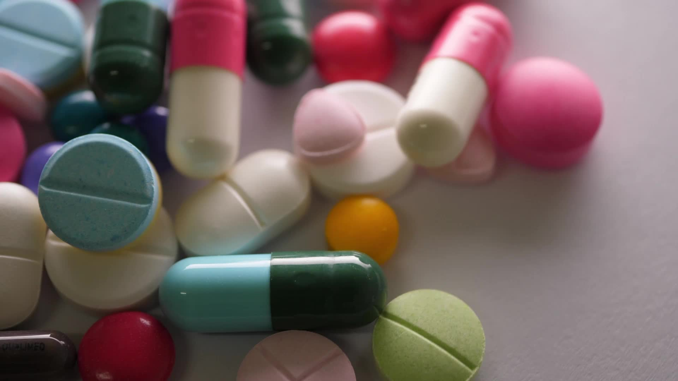
Sunum İçeriği
Rekombinant protein üretimine genel bakış
Rekombinant enzimlerin farklı sektörlerdeki önemi
Moleküler klonlama adımları
Protein üretiminin upstream süreci
Rekombinant protein üretiminin downstream süreci
Üretilen proteinin karakterizasyonu
Notes:
Rekombinant protein üretimi gündemimiz, çeşitli sektörlerde rekombinant enzimlerin önemini ortaya çıkarmakla başlıyor. İleriye doğru, genetik modifikasyonun dönüştürücü potansiyelinin kilidini açan çok önemli bir aşama olan Moleküler Klonlama Adımlarını inceliyoruz. Üretim hattını yukarı doğru tırmandırarak, hücre kültürü ve büyüme koşulu optimizasyonu yoluyla başarılı protein üretiminin temelini oluşturarak upstream sürecini keşfediyoruz. Downstream sürecine inerken, kalite ve saflık standartlarını karşılamak için hayati önem taşıyan saflaştırma ve arıtma adımlarına tanık oluyoruz. Son olarak yolculuğumuz, üretilen proteinin karakterizasyonuyla sona eriyor ve etkinliğini ve potansiyel uygulamalarını değerlendirmek için yapısını, işlevini ve davranışını anlamanın önemini vurguluyor. Bu keşif, rekombinant protein üretiminin çok yönlü dünyasına bir bakış sunarak sizi bu dinamik alanın önemini ve sınırsız potansiyelini takdir etmeye davet ediyor.

Slide 4
Rekombinant Protein Üretiminin Önemi
RPP
İlaçlar
Tanı testleri
Gıda endüstrisi
Biyo remediasyon
Stabilite
Notes:
Rekombinant enzimlerin üretimi biyoteknoloji, tıp ve sanayi gibi çeşitli alanlarda büyük önem taşımaktadır.
Stabilite: Rekombinant enzimler, geliştirilmiş stabilite ve daha uzun raf ömrü için tasarlanabilir ve çeşitli uygulamalarda sık sık enzim değişimine olan ihtiyaç azaltılabilir.
Biyoremediasyon: Rekombinant enzimler çevresel biyolojik iyileştirmede çok önemli bir rol oynar. Kirli ortamların temizlenmesine katkıda bulunarak kontaminasyonları parçalayacak şekilde tasarlanabilirler.
İlaçlar: İlaç endüstrisinde çeşitli hastalıkların tedavisine yönelik insülin ve pıhtılaşma faktörleri gibi terapötik proteinlerin üretiminde rekombinant enzimler kullanılmaktadır.
Tanı testleri: Tanı testlerinde rekombinant teknolojiyle üretilen enzimler kullanılıyor. Örneğin DNA polimerazları, genetik testler için polimeraz zincir reaksiyonu (PCR) analizlerinde kullanılır.
Gıda Endüstrisi: Enzimler pişirme, bira yapımı ve peynir üretimi gibi gıdayla ilgili çeşitli işlemlerde kullanılır. Rekombinant enzimler bu süreçlerde tutarlılık ve kontrol sağlar.

Slide 5
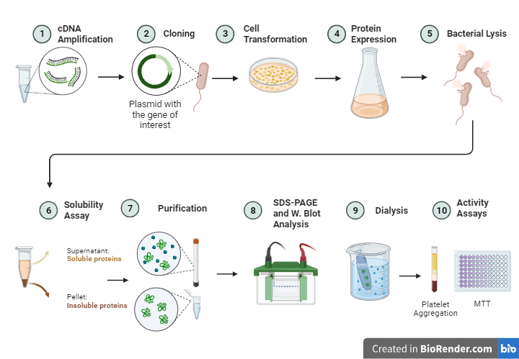
Rekombinant
Protein Üretimine
Genel Bakış
Notes:
Şimdi rekombinant protein üretimi alanına doğru bir yolculuğa çıkacağız. Bu karmaşık süreç, istenen özelliklere sahip proteinler oluşturmak için genlerin manipülasyonunu içerir. Klonlama sırasında istenilen genler, bakteriyel DNA’ya tanıtılarak hücreler protein üretimi için verimli hale gelir. Ekspresyon aşamasında, modifiye edilmiş bakteriler hedeflenen proteinleri üretir. Kapsamlı bir saflaştırma sürecinin ardından, farmasötikten endüstriyel kullanıma kadar geniş bir uygulama yelpazesine hitap eden proteinleri çıkarıyor ve rafine ediyoruz. Bu kolaylaştırılmış yöntem, protein üretimini önemli ölçüde dönüştürerek farklı alanlarda özel çözümler sunmuştur.

Slide 6
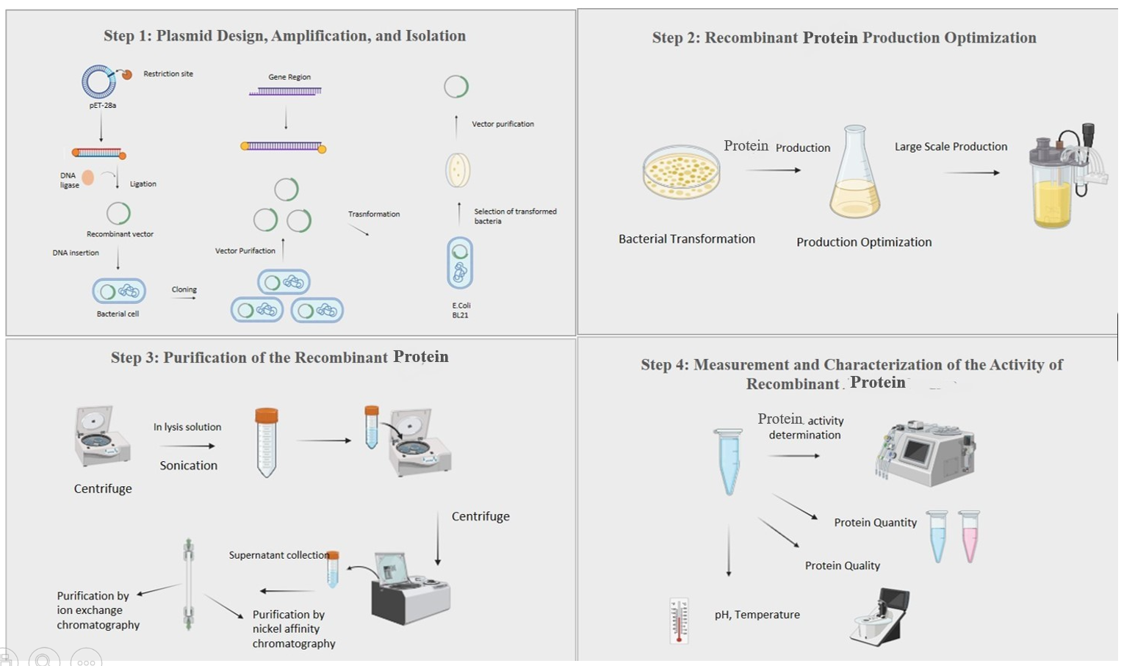
Rekombinant Protein Üretimi
Notes:
Gördüğünüz şematik gösterimde rekombinant enzim üretim sürecini özetledik. Her aşamayı ayrıntılı olarak inceleyelim.
Plazmid Tasarımı, Amplifikasyonu ve İzolasyonu
Sürecimiz, rekombinant proteinimiz için plan görevi gören hayati bir DNA yapısı olan (mecazi olarak plazmidi, rekombinant bir proteinin üretimi için plan veya şablon olarak hizmet eden önemli bir DNA yapısını ifade eder) plazmidin dikkatlice tasarlanmasıyla başlar. Daha sonra plazmid, amplifikasyon ve izolasyon süreçlerinden geçerek sonraki adımlar için yeterli ve saf bir genetik şablon sağlar.
Rekombinant Protein Üretiminin Optimizasyonu
İkinci adıma geçerek rekombinant protein üretimini optimize etmeye odaklanıyoruz. Bu, protein üretim sürecinin verimini ve verimliliğini artırmak için kültür koşulları ve indükleyici konsantrasyonları gibi çeşitli faktörlerin optimize edilmesini gerektirir.
Rekombinant Proteinin Saflaştırılması
Üçüncü adıma geçerek rekombinant proteini saflaştırıyoruz. Gelişmiş teknikleri kullanarak, proteini diğer hücresel bileşenlerden izole ederek son derece saf ve biyoaktif bir nihai ürünü garanti ediyoruz.
Rekombinant Protein Aktivitesinin Ölçülmesi ve Karakterizasyonu
Bu yolculuktaki son hedefimiz rekombinant proteinin aktivitesini ölçmek ve karakterize etmektir. Bu önemli adım, proteinin işlevselliğini, substrat spesifikliğini ve genel performansını değerlendirmeyi ve potansiyel uygulamalarına ilişkin değerli bilgiler sağlamayı içerir.

Slide 7

Moleküler Klonlama Adımları - Plazmid
Tipik bir plazmitin bileşenleri:
Replikasyon Orijini
Seçilebilir İşaretleyici
Çoklu Klonlama Alanı
Promotör
Protein etiketleri
Terminatör
Notes:
Tipik bir plazmidin bileşenleri şunları içerir:
1.Replikasyon Orijini: Bu, replikasyon sürecinin başladığı spesifik bir DNA dizisidir. Ori, plazmitin konakçı hücrenin kromozomal DNA'sından bağımsız olarak çoğalması için gereklidir.
Seçilebilir İşaretleyici: Bu, konakçı hücreye onun seçimine izin veren bir özellik kazandıran bir gendir. Yaygın seçilebilir belirteçler arasında ampisilin veya kanamisin gibi antibiyotiklere direnç sağlayan genler bulunur. Plazmidi alan ve seçilebilir işaretleyici geni eksprese eden hücreler, karşılık gelen antibiyotiğin varlığında hayatta kalırken, dönüştürülmemiş hücreler ölür.
2.Çoklu Klonlama Alanı: Bir polilinker olarak da bilinen MCS, plazmidin birden fazla benzersiz kısıtlama enzimi tanıma bölgesi içeren bir bölgesidir. Bu, yabancı DNA fragmanlarının plazmidin belirli konumlarına yerleştirilmesine olanak tanır.
Promotör: Promotör, bir genin transkripsiyonunu başlatan bir DNA dizisidir. Plazmidler tipik olarak plazmide eklenen genlerin ekspresyonunu yönlendirecek bir promotere sahiptir. Protein sentezi için en yaygın kullanılan promoterler T7 ve IPTG-İndüklenebilir Promotörlerdir.
T7 Promotörü: T7 promotörü, T7 RNA polimeraz ile birleştirildiğinde E. coli'de protein ekspresyonu için yaygın olarak kullanılır. İlgili genin T7 promotörünün aşağı akışına yerleştirildiği ve T7 RNA polimerazının ayrı olarak sağlandığı T7 ekspresyon sisteminde sıklıkla kullanılır.
IPTG-İndüklenebilir Promotörler: Lac promotörü gibi promotörler, E. coli'de izopropil p-D-1-tiogalaktopiranosid (IPTG) tarafından indüklenebilir. Lac promoteri, lac operonunun bir parçasıdır ve sıklıkla kontrollü gen ekspresyonu için kullanılır.
5. Etiketler sıklıkla proteinlerin saflaştırılmasını basitleştirmek için kullanılır. Araştırmacılar, hedef proteine bir etiket ekleyerek, etiketli proteini karmaşık bir karışımdan seçici olarak izole etmek için afinite kromatografisini kullanabilirler. Bu, saflaştırma işlemini basitleştirir ve çoğunlukla daha yüksek saflık ve verimle sonuçlanır. Proteinlerin spesifik saflaştırılmasını sağlamak için plazmidlerde kullanılan yaygın bir etiket His-etiketidir (histidin etiketi). His etiketi, genetik olarak bir protein ekspresyon vektörüne dönüştürülen, tipik olarak altı ila on histidin kalıntısı içeren kısa bir amino asit dizisidir.
6.Terminatör: Transkripsiyonun sonunu işaret eden bir dizidir. İlgilenilen genin doğru şekilde kopyalanmasını sağlamaya yardımcı olur.

Slide 8
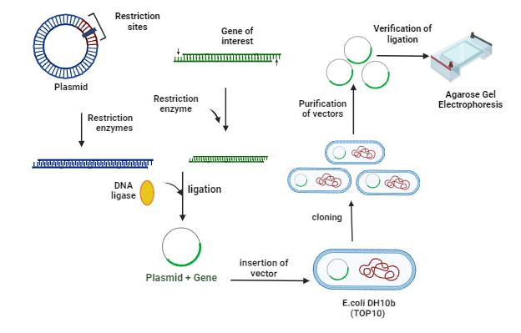
Moleküler Klonlama Adımları
-Ligasyon
Notes:
Moleküler klonlamadaki ligasyon adımı, iki DNA fragmanının, tipik olarak bir plazmid vektörünün ve bir ek DNA'nın, rekombinant bir DNA molekülü oluşturmak üzere kovalent olarak bir araya getirildiği kritik bir işlemdir. Bu adım, DNA ligaz adı verilen bir enzim tarafından kolaylaştırılır.Moleküler klonlamadaki ligasyon adımının ayrıntıları aşağıda verilmiştir:
Plazmidin Sindirimi ve Insert DNA:
Belirli tanıma bölgelerinde hem plazmidi hem de insert DNA'yı kesmek için kısıtlama enzimleri kullanılır. Bu, DNA fragmanlarının birbirine bağlanmasına izin verecek uyumlu uçlar üretir.
2. Ligasyon:
Kesilen plazmidi karıştırın ve DNA'yı DNA ligaz enzimi ile birlikte ekleyin. Ligaz, fosfodiester bağlarının oluşumunu katalize ederek insert DNA'nın uçlarını plazmit vektörüne kapatır.
3. Bağlanmış plazmidin klonlanmasına yönelik dönüşüm:
Bağlanmış DNA'yı (şimdi bir rekombinant plazmid) dönüşüm adı verilen bir işlemle bakteri hücrelerine sokun. Bu, bakteri hücrelerini yabancı DNA'ya karşı daha geçirgen hale getirmek için ısı şoku, elektroporasyon veya kimyasal yöntemler gibi çeşitli yöntemler kullanılarak yapılabilir.
4. Transformantların Seçimi:
Dönüştürülmüş bakterileri antibiyotik içeren seçici bir ortama yerleştirin. Plazmit vektörü genellikle antibiyotik direnci için bir gen taşır. Seçici ortamda yalnızca plazmidi alan bakteriler hayatta kalacaktır.
5. Rekombinantların Taranması:
Ek parçayla birlikte rekombinant plazmidi içeren bakteri kolonilerini tanımlamak için tarama gerçekleştirin. Bu, eklenen DNA'nın varlığını ve boyutunu doğrulamak için PCR, kısıtlama enzimi sindirimi veya diğer yöntemleri içerebilir.
6. Rekombinant Plazmidlerin Yayılması:
Rekombinant plazmitleri çoğaltmak için pozitif kolonileri kültürleyin. Bu adım, aşağı yöndeki uygulamalar için yeterli miktarda plazmidin olmasını sağlar.
7. Plazmid DNA'nın İzolasyonu:
Bir plazmid DNA izolasyon kiti veya diğer uygun yöntemleri kullanarak bakteri kültürlerinden plazmid DNA'yı çıkarın. Bu saflaştırılmış plazmit DNA daha sonra başka deneyler veya analizler için kullanılabilir.
8. Insert DNA'nın Doğrulanması:
Sıralama ve agaroz jel elektroforezi ile klonlanmış ekin kimliğini ve bütünlüğünü doğrulayın. Bu adım, klonlanan DNA'nın doğru ve mutasyonlardan arınmış olmasını sağlar.

Slide 9
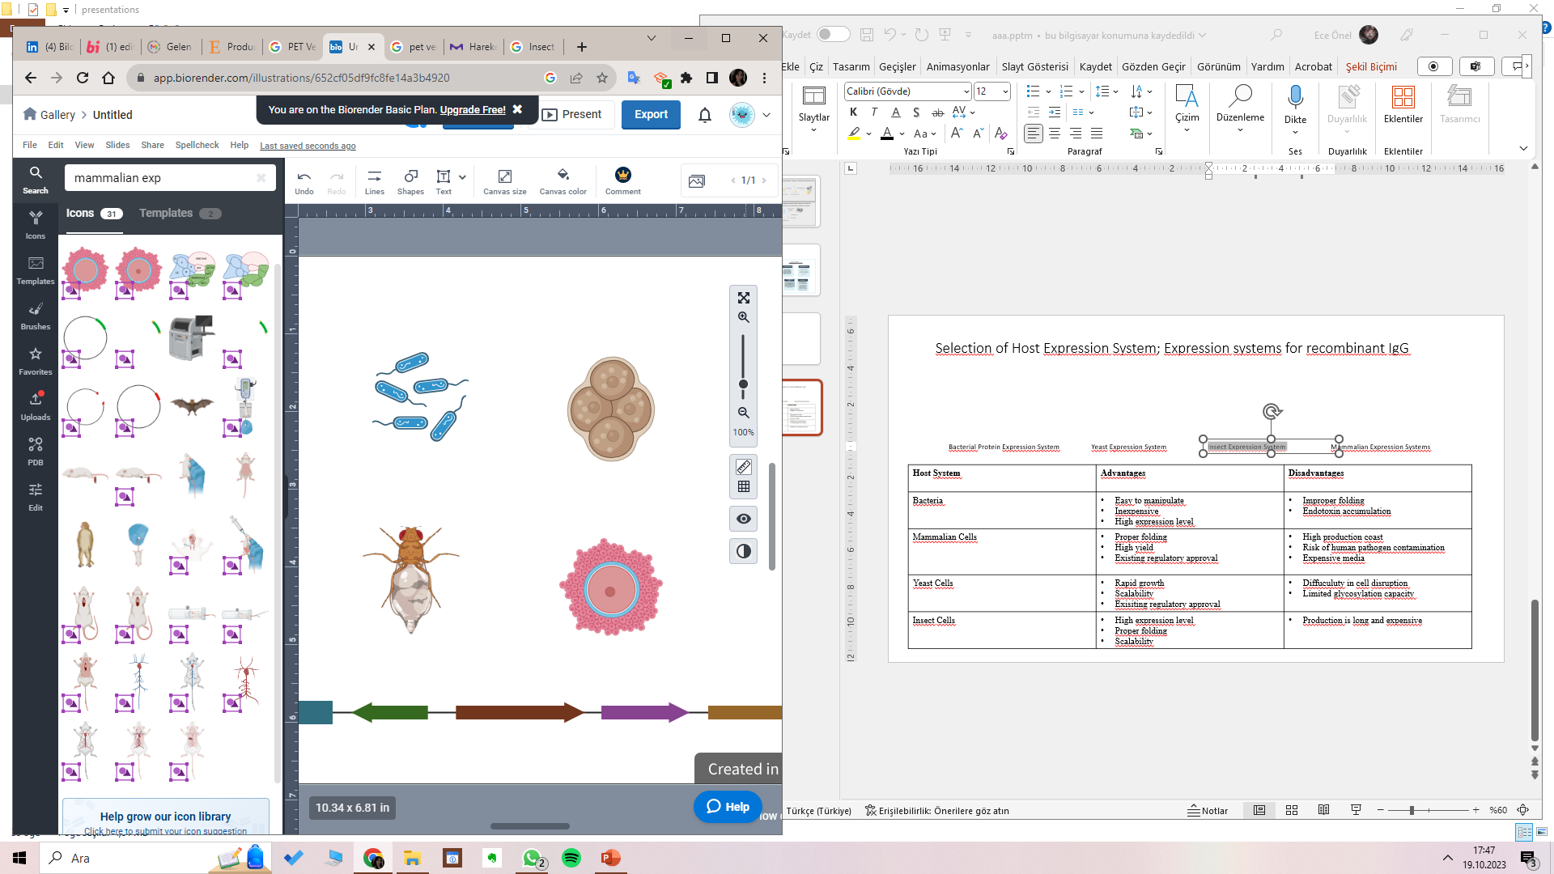
Moleküler Klonlama Adımları - İfade Sistemleri
Bakteriyel Protein Ekspresyon Sistemi
Maya
Ekspresyon Sistemi
Böcek
Ekspresyon Sistemi
Memeli Hücre Ekspresyon Sistemleri
Notes:
Bu, rekombinant IgG üretimi için bir konakçı ekspresyon sisteminin seçilmesine ilişkin kritik karar verme süreçlerinden biridir. Bu önemli seçim, nihai ürünün verimliliğini ve özelliklerini önemli ölçüde etkiler. Önemli noktaları daha iyi anlamak için çeşitli ifade sistemlerini avantajları ve dezavantajlarıyla birlikte inceleyelim.
1. Bakteriyel Protein Ekspresyon Sistemi
Konakçı ekspresyon sistemleri alanındaki ilk rakibimiz bakteriyel sistemdir. Basitliği ve maliyet etkinliği ile bilinen E. coli gibi bakteriyel sistemler, rekombinant IgG üretimi için yaygın olarak kullanılmaktadır. Bununla birlikte, translasyon sonrası modifikasyonlar açısından sınırlamalar ortaya çıkmakta ve antikorun işlevselliğini ve etkinliğini potansiyel olarak etkilemektedir.
2. Maya Ekspresyon Sistemi
Maya ekspresyon sistemlerine, özellikle de Saccharomyces cerevisiae'ye geçtiğimizde, bazı translasyon sonrası değişikliklere izin veren ökaryotik bir ortamla karşılaşırız. Maya sistemleri, protein katlanması ve salgılanması açısından avantajlar sunar ancak memeliye özgü modifikasyonların tam spektrumunu sağlamada yetersiz kalabilir.
3. Böcek Ekspresyon Sistemi
Baculovirus vektörlerini kullanan böcek hücresi ekspresyon sistemleri çekici bir orta yol sunar. Uygun katlamayı ve çeviri sonrası değişiklikleri kolaylaştıran ökaryotik bir ortam sunarlar. Ancak böcek hücresi sistemlerinin ölçeklenebilirliği büyük ölçekli üretim için zorluklar oluşturabilir.
4. Memeli Hücre Ekspresyon Sistemi
Memeli hücre ekspresyon sistemi, IgG üretimi için doğal ortamın kopyalanmasında üstündür. Çin Hamsteri Yumurtalık (CHO) hücreleri gibi memeli hücreleri, translasyon sonrası modifikasyonların tüm spektrumunu mümkün kılarak biyolojik olarak aktif antikorların oluşmasını sağlar. Ancak memeli hücre sistemleriyle ilgili karmaşıklık ve maliyet dikkatle tartılmalıdır.Sonuç olarak, rekombinant IgG üretimi için bir konakçı ekspresyon sisteminin seçimi, maliyet, basitlik ve istenen ürün kalitesine ulaşma yeteneği arasındaki dengelerin dikkatli bir şekilde değerlendirilmesini gerektirir. Her sistemin kendine özgü avantajları ve dezavantajları vardır ve en uygun seçim projenin özel gereksinimlerine bağlıdır.

Slide 10
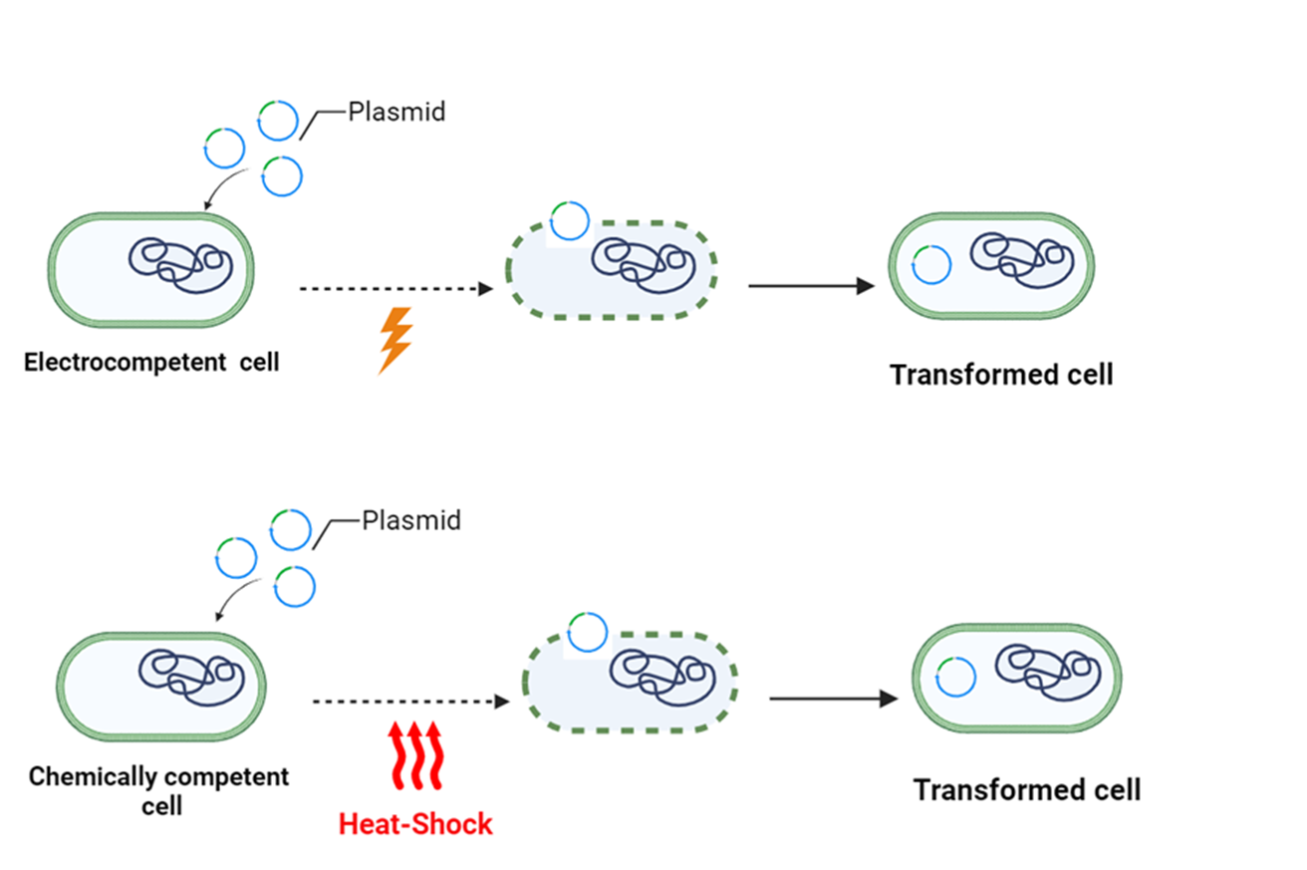
Moleküler Klonlama Adımları-Transformasyon
Notes:
Transformasyon, yabancı veya rekombinant DNA'nın (bir proteini kodlayan bir gen gibi ilgi konusu geni içeren) bir konakçı organizmaya dahil edilmesidir.
Plazmid ve kompetan hücrelerin karışımına Isı Şoku uygulanır. Bu, hücrelerin hızlı bir şekilde daha yüksek bir sıcaklığa maruz bırakılmasını ve ardından hızlı bir şekilde buza geri dönmesini içerir. Isı şokunun bakteri hücre zarında geçici gözenekler oluşturduğuna ve plazmid DNA'nın girişini kolaylaştırdığına inanılıyor.
Elektroporasyon, kısa bir elektrik darbesi uygulayarak plazmidler gibi yabancı DNA'yı hücrelere sokmak için kullanılan bir tekniktir. Elektrik alanı hücre zarını bozarak DNA'nın geçebileceği geçici gözenekler oluşturur.

Slide 11
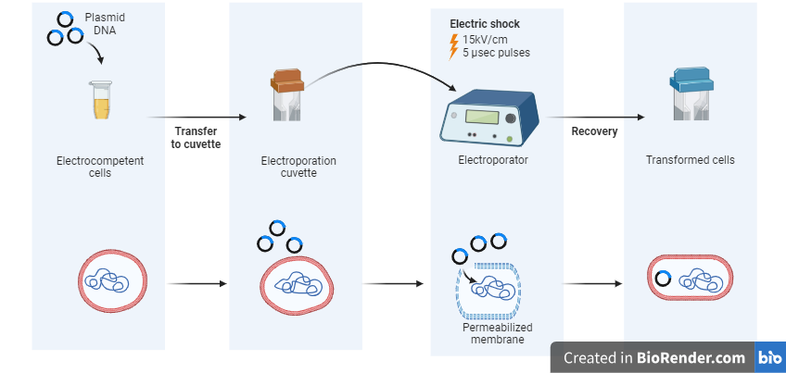
Moleküler Klonlama Adımları -Transformasyon
Elektroporasyon Prosedürü
Notes:
Elektroporasyon prosedürü, yabancı DNA'nın hücrelere sokulması için yaygın olarak kullanılan bir tekniktir. Bu yöntem, her biri hücrelerin başarılı dönüşümü için çok önemli olan birkaç önemli adımı içerir. Gelin bu sürecin detaylarına geçelim.
Hücre Hazırlığı: Hücreleri hasat edin ve bir hücre süspansiyonu hazırlayın.
Yolculuğumuz hücrelerin toplanması ve hücre süspansiyonunun hazırlanmasıyla başlıyor. Bu adım, yabancı DNA'nın girişi için alıcı bir ortam sağlayarak hücrelerin dönüşüm için en uygun durumda olmasını sağlar.
DNA Karıştırma: Hücreleri ilgilenilen DNA ile birleştirin.
İleriye doğru ilerlerken, DNA karışımının kritik aşamasıyla karşılaşıyoruz. Burada hücreler ilgili DNA ile birleşerek bir hücre-DNA karışımı oluşturur. Bu adımdaki kesinlik ve doğruluk, sonraki dönüşüm sürecinin başarısını doğrudan etkilediği için hayati öneme sahiptir.
Küvet Yükleme: Hücre-DNA karışımını bir elektroporasyon küvetine aktarın.
İlerledikçe hücre-DNA karışımı dikkatlice bir elektroporasyon küvetine aktarılır. Bu özel kap, elektroporasyon sürecinde önemli bir adım olan hücre-DNA kompleksine elektrik darbesinin uygulanmasını kolaylaştırmak için tasarlanmıştır.
Elektrik Darbesi: Küvete hassas bir şekilde kontrol edilen bir elektrik darbesi uygulayın.
Elektroporasyonda belirleyici anlardan biri, küvete hassas şekilde kontrol edilen bir elektrik darbesinin uygulanmasıdır. Bu darbe hücre zarında geçici gözenekler oluşturarak yabancı DNA'nın girişine izin verir. Bu elektrik darbesinin doğruluğu başarılı dönüşüm için çok önemlidir.
Kurtarma: Hücrelerin transfekte edilmiş DNA'yı kurtarmasına ve ifade etmesine izin verin.
Son adımımız, dönüştürülmüş hücrelerin kurtarılmasını içerir. Elektroporasyondan sonra hücrelerin iyileşmesi ve transfekte edilmiş DNA'yı ifade etmesi için zaman tanımak çok önemlidir. Bu dönem, yabancı genetik materyalin entegrasyonu ve daha sonra istenen özelliklerin ortaya çıkması için gereklidir.Dolayısıyla elektroporasyon prosedürü, her biri yabancı DNA'nın hücrelere başarılı bir şekilde dahil edilmesine katkıda bulunan, titizlikle düzenlenmiş bir dizi adımdır. Hücre hazırlama, DNA karıştırma, küvet yükleme, elektrik darbesi uygulaması ve geri kazanımdaki hassasiyet, toplu olarak bu dönüştürücü tekniğin verimliliğini ve etkinliğini belirler.

Slide 12
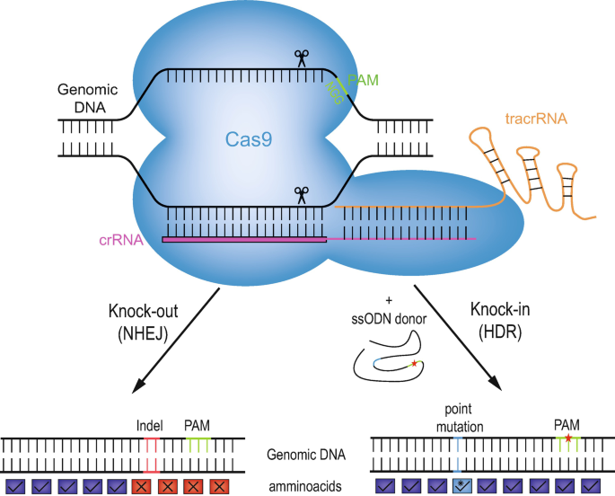
Moleküler Klonlama Adımları -Transformasyon-CRISPR
Paolo Petazzi et all., (2020)
Notes:
Hücrelerde gen dönüşümü için etkili yollardan biri de CRISPR yöntemidir. Bu son teknoloji, hassas genom düzenlemesine olanak tanıyor ve moleküler biyolojinin manzarasını değiştiriyor. CRISPR sisteminin kusursuz bir süreçte protein üretiminin arttırılmasını nasıl kolaylaştırdığını keşfedelim.
CRISPR ile Genom Düzenleme: Giriş
Bu dönüştürücü sürecin kalbinde CRISPR ile genom düzenleme yatıyor. Kümelenmiş Düzenli Aralıklı Kısa Palindromik Tekrarlar anlamına gelen CRISPR, hücresel genom içinde hedefe yönelik modifikasyonlara olanak tanır. Bu teknoloji, benzeri görülmemiş bir doğruluk ve verimlilik sunarak genetik manipülasyona yaklaşımımızda devrim yarattı.
Protein Aşırı Ekspresyonu için sgRNA'nın Tasarlanması
Protein aşırı ekspresyonu için CRISPR'den yararlanmanın ilk adımı, bir kılavuz RNA'nın (sgRNA) tasarımını içerir. Bu sgRNA, istenen proteinin düzenlenmesinden sorumlu genomik bölgeyi hedeflemek ve değiştirmek için özel olarak tasarlanmıştır. SgRNA tasarımındaki hassasiyet, istenen aşırı ifade sonucunun elde edilmesi için çok önemlidir.
CRISPR Aracılı Protein Aşırı Ekspresyon
SgRNA'nın yerinde olmasıyla, CRISPR sistemi hücresel genomda hassas modifikasyonları tetikleyerek hedef proteinin ekspresyonunun artmasına yol açar. Bu kontrollü aşırı ekspresyon, ilgili proteinin daha yüksek verimini sağlar ve sonraki saflaştırma adımları için temel oluşturur.
Protein Üretiminde CRISPR'ın Avantajları
Protein aşırı ekspresyonunda CRISPR'ın kullanılması birçok avantaj sunar. Bunlar arasında benzersiz özgüllük, verimlilik ve genetik modifikasyonları hassas bir şekilde kontrol etme yeteneği yer alır ve hedef proteinin minimum hedef dışı etkiyle üretilmesini sağlar.
Dolayısıyla CRISPR sisteminin protein aşırı ekspresyonu iş akışına entegrasyonu, moleküler biyolojide bir paradigma değişimini temsil ediyor. Bu teknoloji, araştırmacılara hedefe yönelik ve verimli protein üretimi elde etme gücü vererek çeşitli alanlardaki ilerlemelerin önünü açıyor.

Slide 13
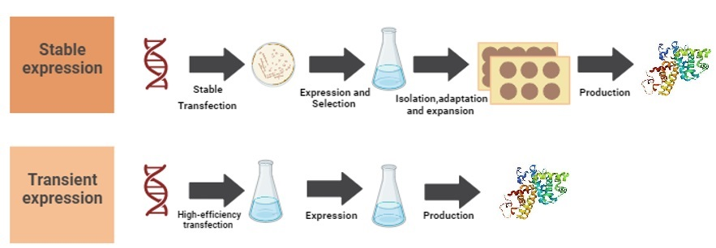
Moleküler Klonlama Adımları- Geçici ve Stabil Ekspresyon
Notes:
Geçici Ekspresyon: Geçici ekspresyon, bir genin bir hücre veya organizma içinde geçici veya kısa süreli ekspresyonunu içerir. Bu, araştırmacıların belirli bir genin kısa bir süre içindeki işlevini veya etkilerini anlamalarına yardımcı olabilir. Geçici ekspresyonun elde edilmesine yönelik yaygın yöntemler arasında, deneysel amaçlar için gen ürününün (örneğin protein) geçici üretimine yol açabilen hedef hücrelere plazmid DNA veya RNA'nın dahil edilmesi yer alır.
Stabil Ekspresyon: Öte yandan, stabil ekspresyon, bir genin bir hücre veya organizma içinde uzun süreli veya kalıcı ekspresyonunu içerir. Bu genellikle ilgili genin konakçı hücrenin genomuna entegre edilmesiyle veya genin stabil, sürekli ekspresyonunu sağlayan diğer yöntemlerin kullanılmasıyla elde edilir.

Slide 14
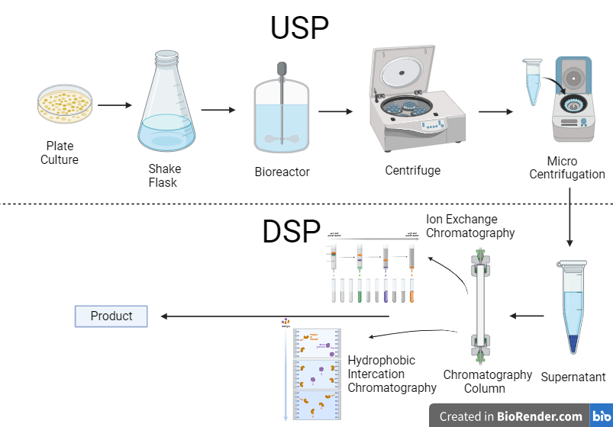
Upstream ve Downstream Süreçlerine Genel Bakış
Notes:
Rekombinant protein üretimi alanında süreç, iki farklı fakat birbirine bağlı aşamada ortaya çıkar: upstream ve downstream. Upstream süreci, başarılı protein üretiminin temellerinin atıldığı ilk aşamadır. Bu aşama, konak hücrelerin istenen proteini ifade edecek şekilde yetiştirildiği hücre kültürü ve üretkenliğini en üst düzeye çıkarmak için büyüme koşullarının optimizasyonu gibi görevleri içerir. Öte yandan, downstream süreci, upstream aşamasını takip eder ve rekombinant proteinin saflaştırılması ve rafine edilmesi için gerekli adımları kapsar. Bu, hedef proteini hücresel bileşenlerden ve diğer safsızlıklardan ayırmayı amaçlayan çeşitli saflaştırma tekniklerini içerir. Tıp, tarım ve sanayi gibi alanlarda çeşitli uygulamalarla rekombinant proteinlerin verimli ve yüksek kalitede üretilmesini sağlamak için el ele çalışan hem upstream hem de downstream süreçleri çok önemlidir.

Slide 15
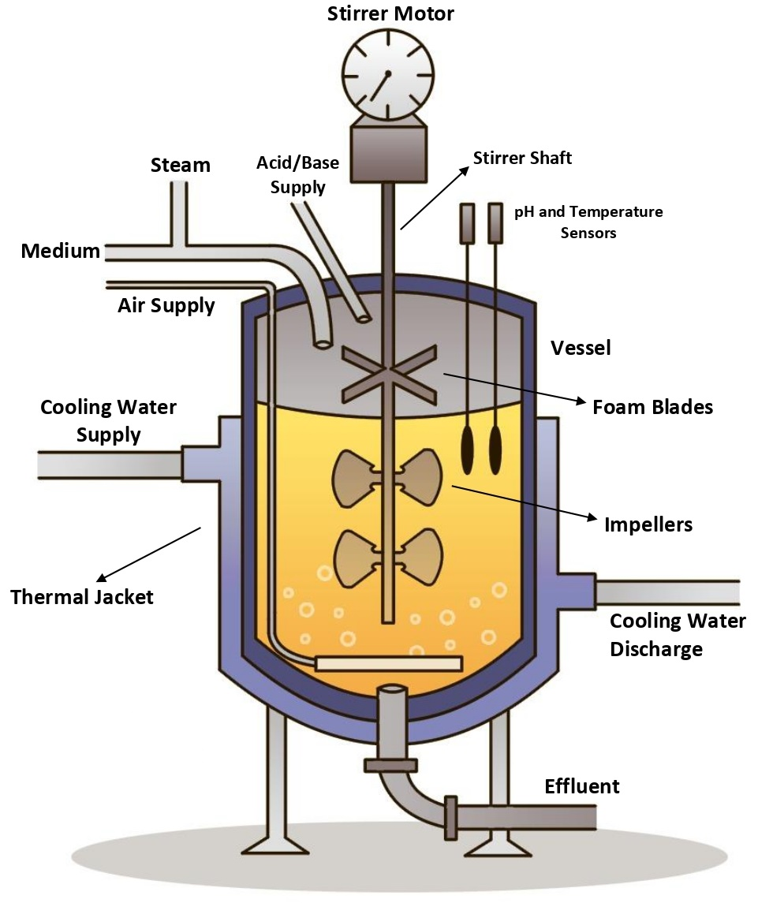


Büyük Ölçekli Biyo-Üretimde Biyoreaktörler
Hücre Hazırlama
Biyoreaktör Fermantasyonu
Biyoreaktör İşlevselliği
Significance
Notes:
Hücrelerin fermantasyon için hazırlanması sürecinde önemli bir adım, bu hücrelerin biyoreaktör olarak bilinen özel bir ortama aktarılmasını içerir. Bir biyoreaktörü, hava akışı ve steriliteye titizlikle dikkat edilerek tasarlanmış sofistike bir kültür kabı olarak düşünün. Buradaki temel amaç, önemli miktarlarda biyolojik malzemenin kontrollü ve steril bir şekilde üretilmesini kolaylaştırmaktır. Hazırlanan hücreler biyoreaktöre girerken, havanın akıllıca verildiği ve dışarı atıldığı, dikkatle düzenlenmiş bir sistemle karşılaşırlar. Bu kasıtlı hava akışı, büyük ölçekte fermantasyon için ideal koşulların sürdürülmesinde etkili olmaktadır. Esasen biyoreaktörler, çeşitli biyolojik materyallerin büyümesi ve üretimi için en uygun koşulları teşvik ederek temiz ve kontrollü bir alan sağlamada çok önemli bir rol oynar. Bu özellik, büyük ölçekli biyo-üretim süreçlerine modern ve verimli bir yaklaşım sunarak çeşitli endüstrilerde büyük önem taşımaktadır. Şimdi Upstream'de Kullanılan Reaktör Türlerine bakacağız.

Slide 16
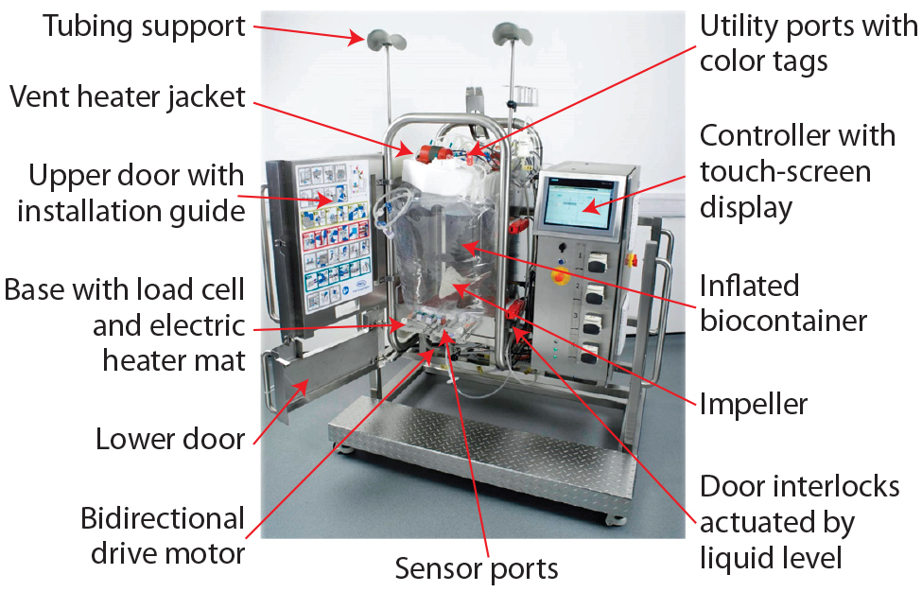
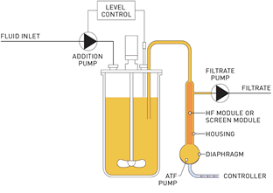
Upstream'de Kullanılan Reaktör Türleri
Karıştırmalı tank reaktörleri
Hava ikmal reaktörleri
Paket yataklı reaktörler
Notes:
Upstream biyoişlemede, çeşitli reaktör tipleri biyofarmasötik üretmek için mikroorganizmaların veya hücrelerin yetiştirilmesinde önemli bir rol oynamaktadır. Kullanılan başlıca reaktör tipleri arasında karıştırmalı tank reaktörleri, hava ikmalli reaktörler ve paket yatak reaktörleri yer alır. Karıştırmalı tank reaktörleri besin maddelerinin verimli bir şekilde karıştırılmasını kolaylaştırır ve hücre büyümesi için homojen bir ortam sağlar. Hava kaldırma reaktörleri ise kültür ortamını sirküle etmek için hava kabarcıklarının doğal kaldırma kuvvetinden faydalanarak havalandırma ve karıştırma için alternatif bir yöntem sunar. Paketlenmiş yataklı reaktörler, hücrelerin katı bir destek üzerinde hareketsiz hale getirilmesini içerir ve artan hücre yoğunluğu ve basitleştirilmiş aşağı akış işleme açısından avantajlar sunar. Reaktör tipinin seçimi, spesifik hücre hattı, biyoprosesin doğası ve istenen ürün verimi gibi faktörlere bağlıdır. Her reaktör tipinin kendine özgü avantajları ve dikkat edilmesi gereken hususları vardır ve biyo-üretimde yukarı akış işlemenin çok yönlülüğüne katkıda bulunur.

Slide 17
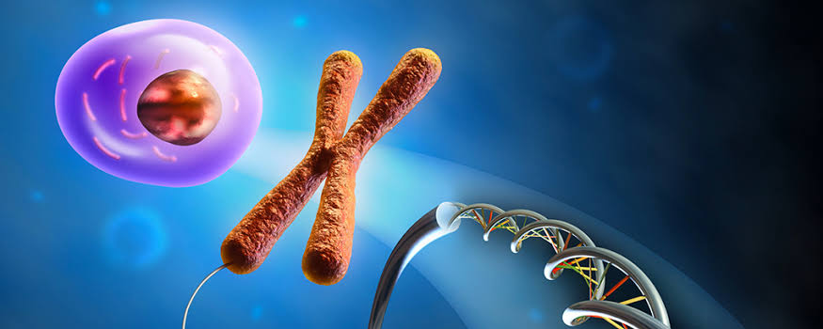
Upstream Süreci Adımlarının Optimizasyonu
Media
Üretim koşulları
Ölçek Büyütme
İnokulasyon
Notes:
Ortam Optimizasyonu, hücre büyümesi ve enzim üretimi için gerekli besin maddelerini içeren bir kültür ortamının formüle edilmesini içerir ve verimi önemli ölçüde etkiler. Daha ileri optimizasyon, gelişmiş hücre büyümesi ve enzim aktivitesi için pH ve sıcaklığın ayarlanmasını içerir, stabiliteyi ve genel fermantasyon performansını etkiler. Ölçek büyütme optimizasyonu, daha büyük ölçeklerde tutarlı ve verimli üretim için modeller geliştirmeyi ve ekipmanı yapılandırmayı içerir. İnokulasyon optimizasyonu, boyut ve yaş gibi faktörleri göz önünde bulundurur, bunları istenen hücre yoğunluğuna ve büyüme özelliklerine göre uyarlayarak yüksek metabolik aktivite ve üretkenlik sağlar. Bu optimizasyon adımları toplu olarak büyük ölçekli enzim üretiminin başarısına katkıda bulunur.

Slide 18
Upstream Geliştirmenin Kültür Verimliliği Üzerindeki Etkisi
Glycosylation control feeding
Feed composition
Media optimization
Temperature optimization
Starting process
Improvements in increased cell mass and average specific productivity
Notes:
Proses geliştirme ve optimizasyon çalışmaları, çevresel parametrelerin hücresel davranış üzerindeki etkisine ilişkin ayrıntılı deneysel çalışmaları içerir. Sıcaklık, pH, ortam ve yem bileşimi, besleme stratejileri gibi kültür koşulları, kültür performansında önemli iyileştirmeler sağlayabilir. Örneğin bu durumda, yeni koşullar hem hücre kütlesinin hem de ortalama özgül üretkenliğin artmasına ve prosesin genel veriminin 4 kat artmasına neden olmuştur.

Slide 19
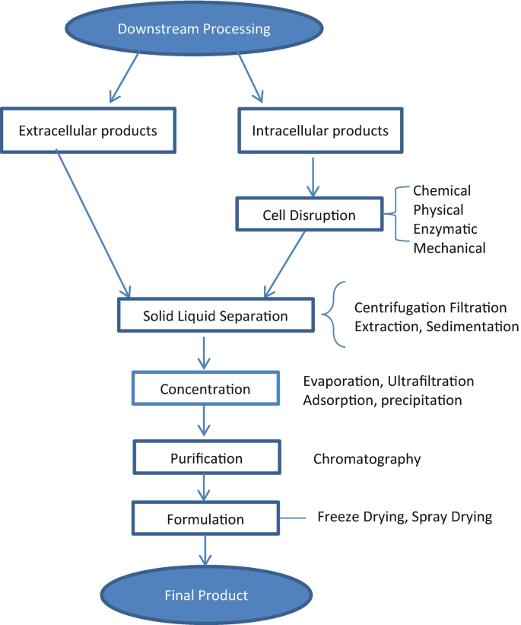
Downstream Süreci Adımları
Notes:
Downstream süreci ve adımlarına baktığımızda, biyoişlemede hücrelerin biyoreaktörlerde yetiştirilmesini takip eden çok önemli bir aşamadır. Hücre dışı ve hücre içi ürünler olarak kategorize edilebilen istenen ürünlerin ayrılması, saflaştırılması ve geri kazanılmasını içerir. Hücre dışı ürünler, fermantasyon sırasında hücreler tarafından kültür ortamına salınan enzimler veya salgılanan proteinler gibi maddelerdir. Sonraki işlemlerde, bu ürünler tipik olarak filtrasyon veya kromatografi gibi teknikler kullanılarak fermantasyon suyundan ayrılır. Öte yandan, hücre içi ürünler rekombinant proteinler veya farmasötikler gibi hücre içinde sentezlenen biyomoleküllerdir. Bu hücre içi ürünleri serbest bırakmak için hücre parçalama yöntemleri kullanılır ve bunlar daha sonra çeşitli ayırma teknikleriyle saflaştırılır. Genel olarak, downstream proses, farmasötik, endüstriyel veya araştırma amaçlı yüksek kaliteli ve saf biyo-ürünlerin elde edilmesinde çok önemli bir rol oynar.

Slide 20
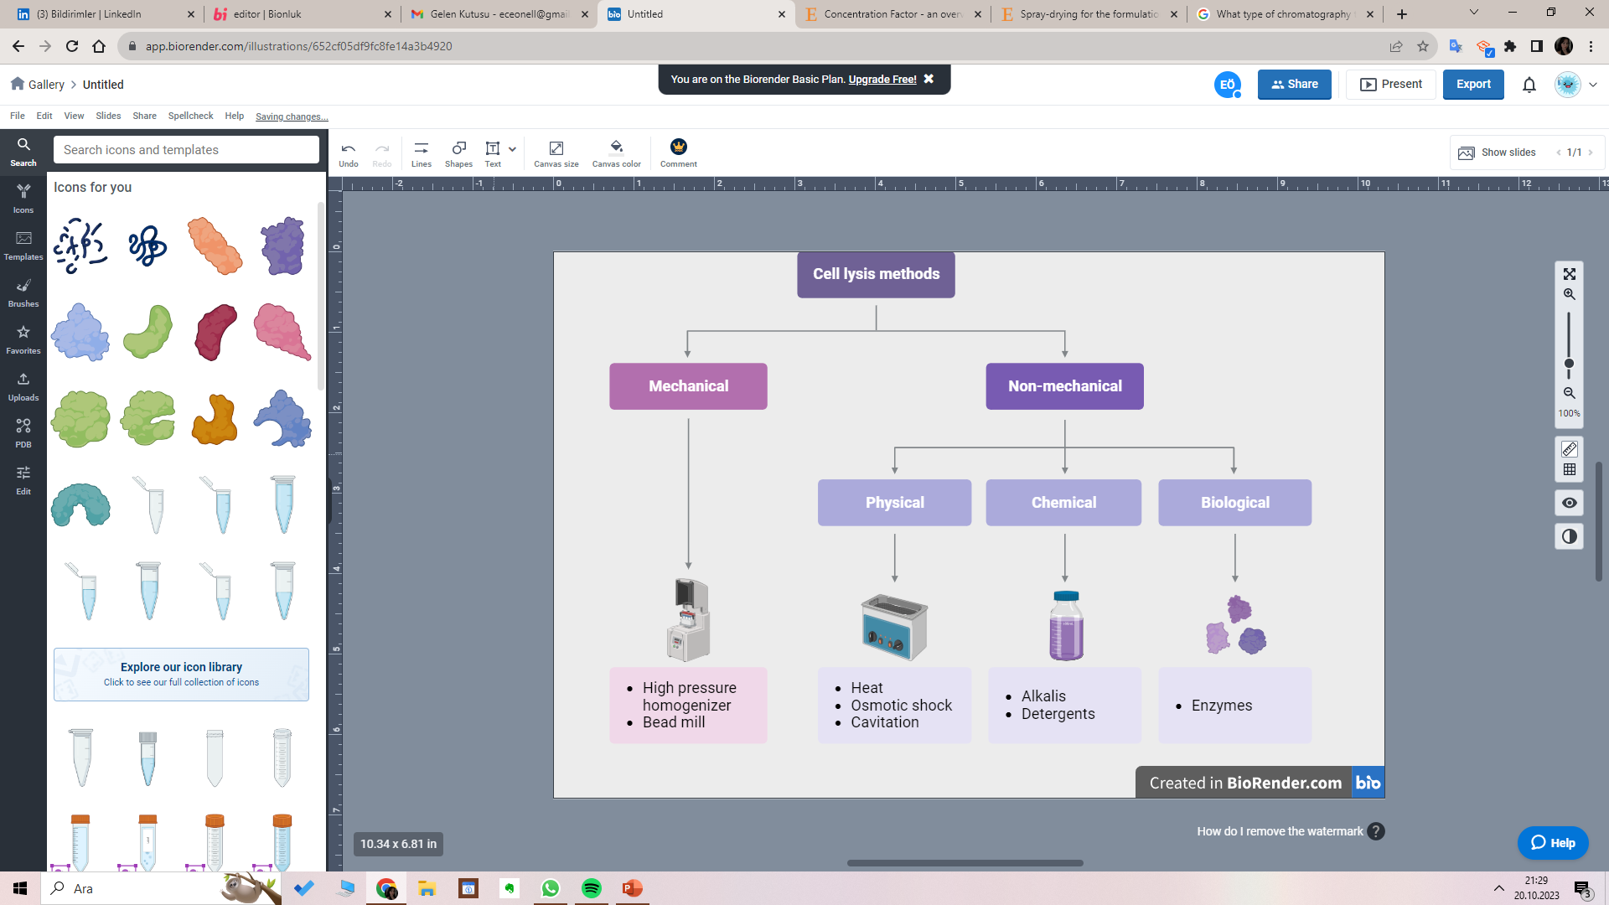
Downstream Süreci - Hücre Parçalanması
Mekanik
Fiziksel
Kimyasal
Enzimatik
Notes:
Hücre parçalama yöntemleri, sonraki işlemler için hücresel bileşenleri serbest bırakmak amacıyla biyoişlemede çok önemlidir.
Mekanik parçalama, kavitasyon, kesme veya darbe gibi yöntemler kullanılarak spesifik olmayan bir kuvvet uygulanmasını içerir ve genellikle yüksek basınçlı bir homojenizatör veya bead mill (?).
Fiziksel parçalama, kesme veya dış kuvvetler yoluyla hücre membranlarını parçalar ve kimyasal parçalama, membranları çözündürmek için pH'ı değiştirmek üzere tamponlar veya deterjanlar kullanır. Enzimatik lizis, biyolojik parçalama için lizozim veya proteaz gibi enzimler kullanır. Her yöntemin, lizatların kalitesini ve biyo-üretimde hücre içi ürünlerin daha sonra saflaştırılmasını etkileyen avantajları ve dikkat edilmesi gereken hususları vardır.

Slide 21
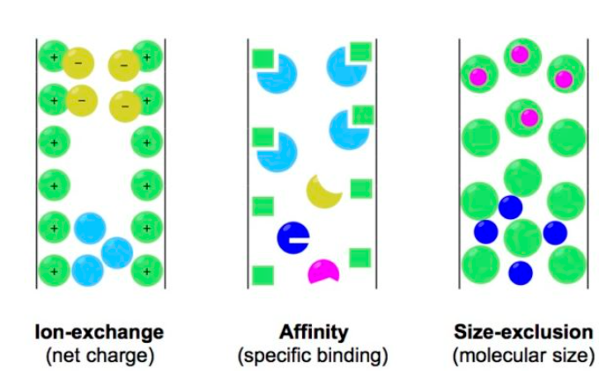
Downstream Süreci - Saflaştırma
Protein Purification
Notes:
Parçalama işlemleri tamamlandıktan sonra, biyoişlemedeki bir sonraki önemli adım, genellikle kromatografik tekniklerle elde edilen saflaştırmadır. İyon Değişim Kromatografisi proteinleri net yüklerine göre ayırırken, yaygın olarak kullanılan Afinite Kromatografisi, proteinler ve matrise bağlı bir ligand arasındaki spesifik etkileşimlere dayanır ve genellikle gelişmiş saflaştırma için protein üzerine bir yapı (etiket) ekler. Boyut Dışlama Kromatografisi veya jel filtrasyon kromatografisi, proteinleri boyutlarına veya moleküler ağırlıklarına göre ayırır. Bu yöntemler, biyoteknoloji ve araştırma alanındaki çeşitli uygulamalar için saf ve yüksek kaliteli proteinlerin elde edilmesinde hayati bir rol oynamaktadır.

Slide 22

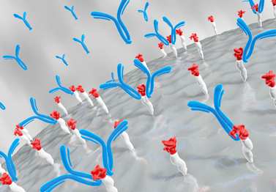
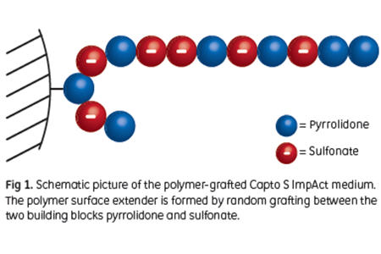
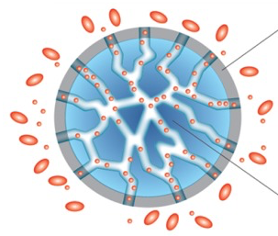
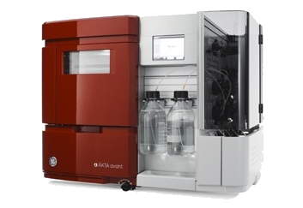
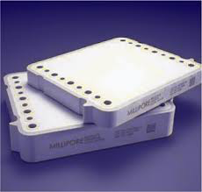
Downstream Süreci
Cell supernatant
Product
Capture- Affinity Chromatography/Optimization
Intermediate - IEX Chromatography/Optimization
Polishing – IEX Chromatography/Optimization
Virus inactivation / Filtration & UF/DF Optimization
ÄKTA avant 150
Notes:
Downstream sürecine genel bir bakış atalım

Slide 23
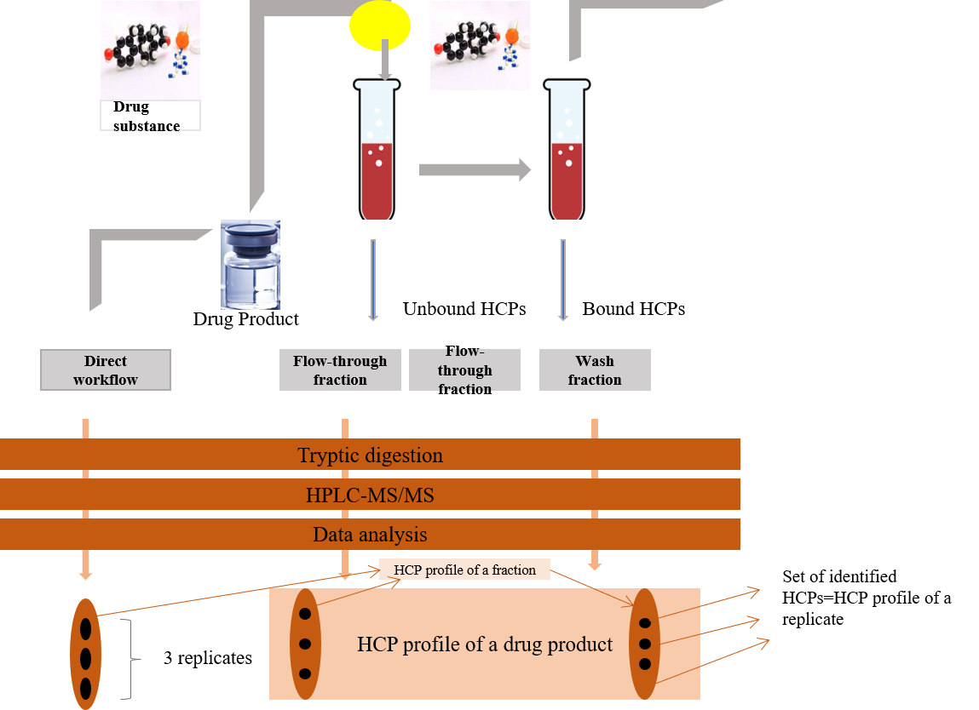
Downstream Süreci - Safsızlık Kontrolü
Notes:
Rekombinant protein üretimi sırasında alt akış süreçlerinde safsızlıklara katkıda bulunan faktörler nelerdir?
Ürün ve süreçle ilgili bileşenlerin yanı sıra kirleticileri de içerir. Konak hücre proteini (HCP'ler) önemli bir safsızlık kaynağıdır ve fermantasyon sırasında bileşimleri değişir.
Süreçle İlgili Safsızlıklar: Bağımlılık yapan, ekipmandan sızabilen ve süreçte kullanılan diğer kimyasallar, nihai protein ürününde safsızlık haline gelebilir. Erken üst akış optimizasyonu HCP üretimini azaltabilir ve DSP performansını iyileştirerek daha verimli protein saflaştırmasına yol açabilir.
Safsızlıklar nasıl yönetilebilir?
Kromatografik yöntemlerin önemli türleri olan SEC ve IEC yöntemlerini kullanabiliriz.
SEC, molekülleri boyutlarına göre ayırmak için kullanılır. Protein örneğinde bulunabilecek protein kümelerini, parçalarını veya diğer safsızlıkları tespit etmeye ve ölçmeye yardımcı olur.
IEC, proteinleri yük özelliklerine göre ayırmak için kullanılır. Saflaştırma süreci sırasında önemli bir safsızlık kaynağı olan HCP'leri tanımlamada ve uzaklaştırmada etkilidir.
Ayrıca mikoplazma kontaminasyonunu tespit etmek için biyolojik testlerden de faydalanabiliriz.

Slide 24
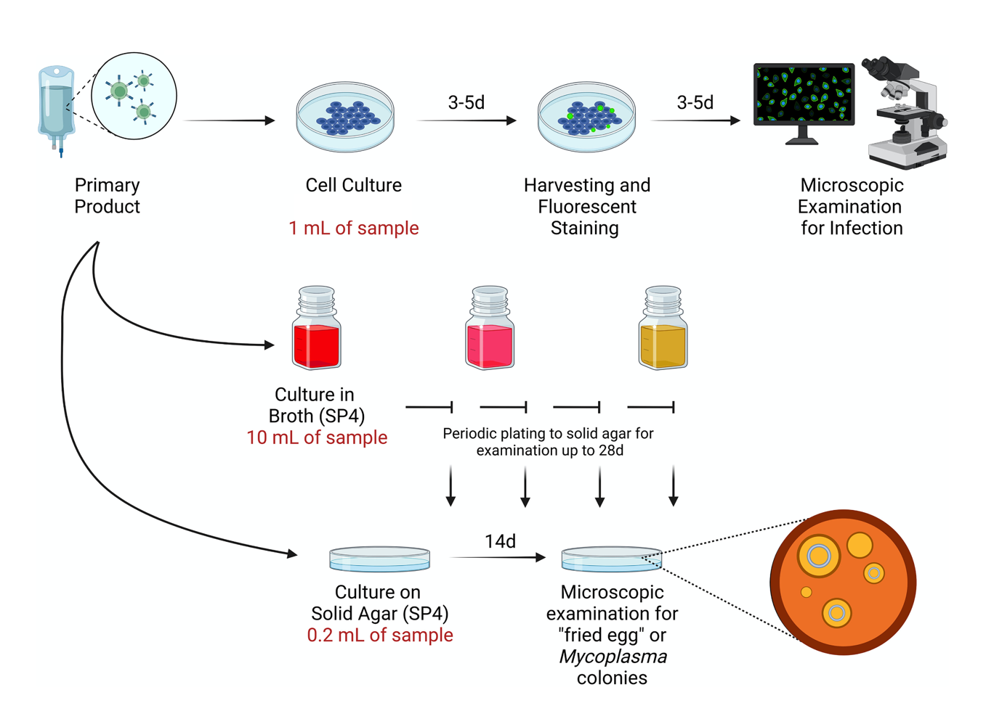
Downstream Süreci – Safsızlık Kontrolünde Biyolojik Testler
(Arthur H. Totten et al., January 2023)
Notes:
Biyolojik mikoplazma testi, rekombinant protein üretiminin safsızlık kontrol sürecinde çok önemli bir tekniktir. Bu test yöntemi, rekombinant proteinin kalitesini ve güvenliğini potansiyel olarak tehlikeye atabilecek mikoplazma kontaminasyonunun olmadığından emin olmak için kullanılır. Üretim tesisleri, titiz biyolojik mikoplazma testleri yaparak yüksek standartları koruyabilir ve nihai rekombinant protein ürününün saflığını garanti edebilir.

Slide 25
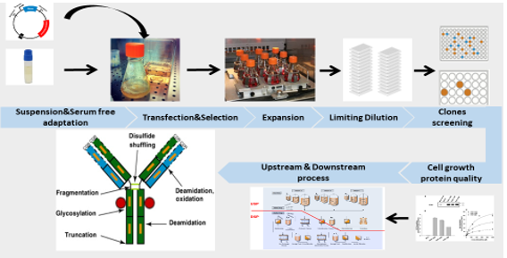
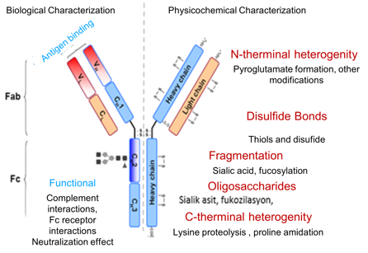
Monoklonal Antikor Üretim Stratejileri
Notes:
Hayvan hücre kültürü teknolojisi son birkaç on yılda önemli ölçüde ilerlemiştir ve artık genel olarak güvenilir, sağlam ve nispeten olgun bir teknoloji olarak kabul edilmektedir. Kararlı bir hücre hattının geliştirilmesi süreci, ifade vektörü inşası ve transfeksiyonla başlar. Antikor hafif ve ağır zincir genleri ve seçilebilir belirteç veya belirteçler taşıyan plazmitlerle transfekte edildikten sonra hücreler, büyümenin geri kazanılması, serumsuz süspansiyon adaptasyonu ve amplifikasyon (gerekirse) ve klon seçimi sonrasında yüksek üretkenlik açısından taranır. Sınırlı bir zaman diliminde transfektan popülasyonundan yüksek üretken ve kararlı bir klonun taranması ve seçilmesi büyük bir zorluktur.

Slide 26
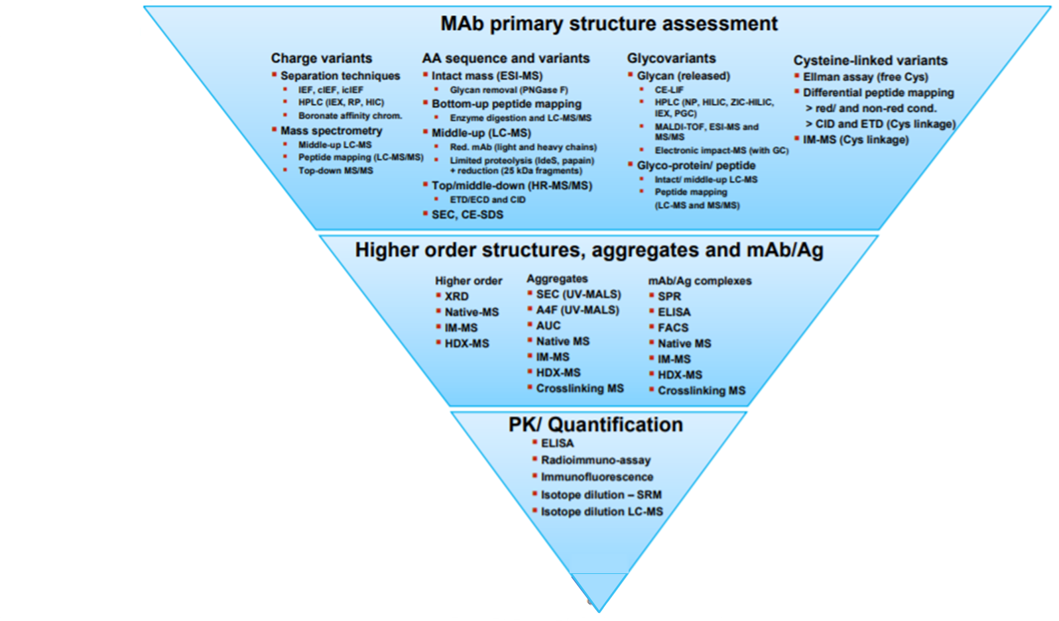
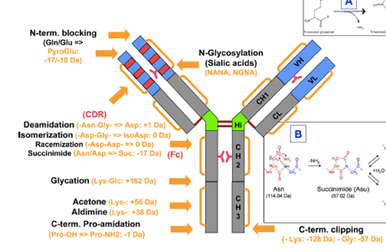
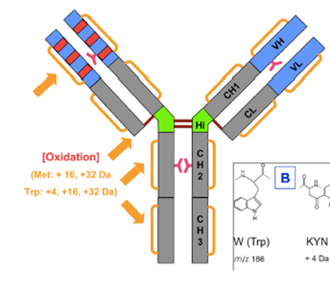
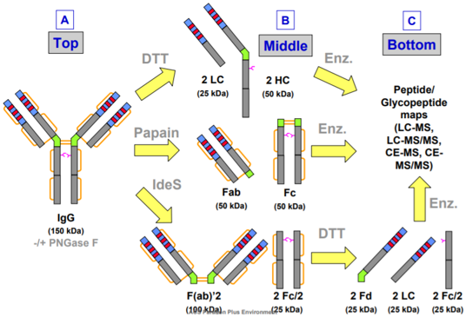
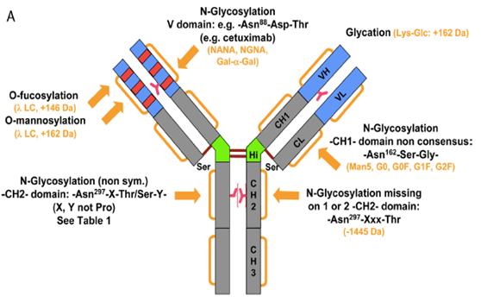
Beck et al. Anal Chem (2013) 85, 715-736
26
Notes:
Sıvı kromatografisi ve elektroforez ve MS’ye dayalı birçok ayırma tekniği antikor karakterizasyonu ve homojenlik değerlendirmesi için kullanılır. Bu analitik teknikler, araştırma liderlerinin ve klinik adayların tam yapısal karakterizasyonu için doğru glikoprofile sahip en iyi antikor üreten klonun seçilmesine yardımcı olur. Ayrıca ortogonal analitik yöntemler antikorun birçok izoformunu mikrovaryantlardan ayırmayı amaçlar.
Kütledeki farklılıklar için SDS-PAGE, SEC, bozulmamış kütle
Yük varyantları için CEX, hidrofobik kromatografi, cIEF

Slide 27
Rekombinant Protein Üretiminde
Son Kritik Adımları
Saflaştırma
Saflaştırma yöntemlerinin vekromotografitekniklerinin iyileştirilmesi, protein saflığını ve verimini artırarak genel üretim verimliliğini yükseltebilir
Süreç Sağlamlığı
Optimize edilmiş tampon sistemleri ve iyileştirilmiş reçine seçimi yoluyla proses sağlamlığının artırılması, daha tutarlı ve tekrarlanabilir protein üretimine yol açabilir.
Ölçek Büyütme
Etkili ölçek büyütme stratejilerinin geliştirilmesi, küçük ölçekli üretimden büyük ölçekli üretime sorunsuz ve verimli bir geçiş sağlayarak ticari miktarlarda protein talebini karşılar.
Süreç Ekonomisi
Pahalı reaktiflerin azaltılması veya ürün veriminin artırılması gibi uygun maliyetli yaklaşımların belirlenmesi, ekonomik olarak daha uygun protein üretimine yol açabilir.
Kalite Kontrol
Sıkı kalite kontrol önlemleri ve analitik teknikler, üretim süreci boyunca protein kalitesinin izlenmesine yardımcı olarak nihai ürünün gerekli standartları karşılamasını sağlar..
Notes:
Protein üretimi alanında, saflaştırma yöntemlerini yükseltmek ve kromatografi tekniklerini kullanmak, hem protein saflığını hem de verimi artırma potansiyeline sahiptir ve genel üretim verimliliğine katkıda bulunur. Rafine tampon sistemleri ve optimum reçine seçimi ile elde edilen proses sağlamlığının güçlendirilmesi, tutarlı ve tekrarlanabilir bir protein üretim prosesinin oluşturulmasında çok önemli bir rol oynamaktadır. Etkili ölçek büyütme stratejileri, küçük ölçekli üretimden büyük ölçekli üretime sorunsuz bir şekilde geçiş yapmak ve ticari miktarlarda protein talebini karşılamak için gereklidir. Pahalı reaktiflerin kullanımını en aza indirmek veya proses verimini artırmak gibi uygun maliyetli yaklaşımları tanımak, ekonomik olarak daha uygulanabilir protein üretimine ulaşmanın anahtarıdır. Ayrıca, üretim süreci boyunca protein kalitesini izlemek ve nihai ürünün gerekli standartları karşılamasını sağlamak için sıkı kalite kontrol önlemleri ve analitik teknikler kullanılmaktadır.

Slide 28
Üretilen Rekombinant Proteinin Karakterizasyonu
SDS PAGE and Western Blot
Spektrofotometrik Analiz
Chromatographic Analysis (Intac mass/Peptide mapping) pumla
Notes:
Üretilen rekombinant proteinin karakterizasyonu, yapısal, işlevsel ve biyokimyasal özelliklerini değerlendirmek için bazı kapsamlı analizlere gereksinim vardır.

Slide 29
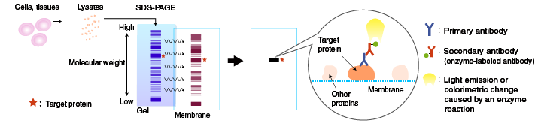
Üretilen Rekombinant Proteinin Karakterizasyonu - SDS Page and Western Blot
Notes:
SDS-PAGE ve Western Blot, Rekombinant Protein Üretiminin (RPP) karakterize edilmesinde çok önemli yöntemlerdir. Protein üretiminde bir köşe taşı olan SDS-PAGE, proteinleri boyutlarına göre ayırır, jel üzerinde gözlenen farklı bantlar aracılığıyla saflığı ve moleküler ağırlığı doğrular. Bunu tamamlayan Western Blot, hedef proteinin varlığını doğrulayarak spesifik proteinleri tespit eder ve miktarını belirler. SDS-PAGE'den sonra proteinler bir membrana aktarılır ve burada antikorlar ilgili proteine bağlanarak başarılı ekspresyon ve saflaştırmayı görsel olarak teyit eder. Bu teknikler toplu olarak rekombinant proteinlerin saflığını, bütünlüğünü ve varlığını sağlayarak protein üretim çabalarının başarısında çok önemli bir rol oynar.

Slide 30
Üretilen Rekombinant Proteinin Karakterizasyonu
- Spektrofotometrik Analiz
Spektrofoto-metrik Analiz
Enzim Aktivite Deneyi
pH ve Sıcaklık Optimizasyonu
İnhibisyon Analizi
Enzim Kinetiği Deneyi
Stabilite
Testleri
Notes:
Spektrofotometri, enzim karakterizasyonu için değerli bir araçtır ve enzim davranışının farklı yönlerini araştırmak için farklı analizler yapılabilir.
Enzim Aktivitesi Analizi, zaman içinde substrat konsantrasyonunu veya ürün oluşumunu izleyerek enzim aktivitesini ölçer.
Michaelis-Menten sabitleri (Km ve Vmax) belirlenmesi gibi kinetik deneyler, substrat afinitesi ve katalitik verimlilik hakkında bilgi sağlar.
pH ve Sıcaklık Optimizasyonu deneyleri, enzim aktivitesi için en uygun koşulları ortaya çıkarır ve farklı ortamlardaki kararlılığı değerlendirir.
Stabilite deneyleri termal, pH ve kimyasal stabilite testlerini kapsar ve depolama ve kullanım koşullarının optimize edilmesine yardımcı olur.
İnhibisyon Çalışmaları, inhibitörlerin enzim aktivitesi üzerindeki etkisini değerlendirerek rekabetçi, rekabetçi olmayan veya rekabetçi olmayan inhibisyon arasında ayrım yapar. Bu spektrofotometrik testler, enzim özelliklerinin ve davranışının kapsamlı bir şekilde anlaşılmasına katkıda bulunur.

Slide 31
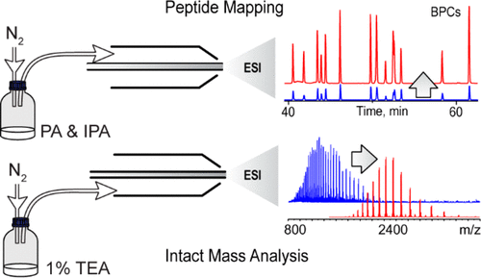
Üretilen Rekombinant Proteinin Karakterizasyonu
- Kromatografik Analiz
Notes:
Kromatografik Analiz, özellikle de İntak Kütle ve Peptit Haritalama, biyoanalitik kimyada güçlü bir tekniktir. İntak Kütle Analizi, tüm proteinlerin veya büyük biyomoleküllerin kütlesinin belirlenmesini içerir ve yapıları ve modifikasyonları hakkında bilgi sağlar. Bu yöntem, hedef moleküllerin bütünlüğünün doğrulanmasına yardımcı olur. Öte yandan, Peptit Haritalama proteinleri peptitlere ayırmayı ve dizilimlerini analiz etmeyi içerir. Bu ayrıntılı haritalama, translasyon sonrası modifikasyonların belirlenmesine yardımcı olur ve proteinin saflığını ve orijinalliğini sağlar. Intact Mass ve Peptide Mapping birlikte, çeşitli biyofarmasötik ve araştırma uygulamalarında proteinleri karakterize etmek ve doğrulamak için kapsamlı bir yaklaşım oluşturur.

Slide 32
Sorular ve Tartışma
SORU VE CEVAP
DENEYİMLERİN PAYLAŞIMI
ÖZETLEYELİM
Notes:
Lütfen konu hakkında daha ayrıntılı bilgi edinmek için web sitemizde bulunan kitap ve diğer dokümanları inceleyiniz. Aklınıza takılan veya anlaşılmayan hususlar için sosyal medya hesaplarımızı kullanabilirsiniz.

Slide 33
Rekombinant protein üretimi
Özet
Rekombinant protein üretimi, çeşitli uygulama alanlarında yüksek kaliteli proteinler üretmek için çok yönlü bir yaklaşım sunar
Moleküler biyoloji tekniklerindeki, ekspresyon sistemlerindeki ve protein saflaştırma yöntemlerindeki gelişmeler, rekombinant proteinlerin verimli ve ölçeklenebilir üretimini kolaylaştırmıştır
Rekombinant proteinlerin karakterizasyonu, işlevselliklerini, stabilitelerini ve güvenliklerini sağlamak için çok önemlidir
Notes:
Rekombinant protein üretimi, çeşitli uygulama alanlarında yüksek kaliteli proteinler üretmek için çok yönlü bir yaklaşım sunar
Moleküler biyoloji tekniklerindeki, ekspresyon sistemlerindeki ve protein saflaştırma yöntemlerindeki gelişmeler, rekombinant proteinlerin verimli ve ölçeklenebilir üretimini kolaylaştırmıştır
Rekombinant proteinlerin karakterizasyonu, işlevselliklerini, stabilitelerini ve güvenliklerini sağlamak için çok önemlidir

Slide 34
Rekombinant protein üretimi
Özet
Kromatografi, kütle spektrometrisi ve biyofiziksel testler gibi analitik araçların kullanılması, rekombinant protein özelliklerinin kapsamlı bir şekilde değerlendirilmesini sağlar.
Başarılı rekombinant protein üretimi ve karakterizasyonu, ilaç geliştirme, biyofarmasötikler, endüstriyel enzimler ve teşhis alanlarında inovasyonu teşvik etmekte ve nihayetinde gelişmiş sağlık hizmetleri ve teknolojik ilerlemeler yoluyla topluma fayda sağlamaktadır.
Notes:
Kromatografi, kütle spektrometrisi ve biyofiziksel testler gibi analitik araçların kullanılması, rekombinant protein özelliklerinin kapsamlı bir şekilde değerlendirilmesini sağlar.
Başarılı rekombinant protein üretimi ve karakterizasyonu, ilaç geliştirme, biyofarmasötikler, endüstriyel enzimler ve teşhis alanlarında inovasyonu teşvik etmekte ve nihayetinde gelişmiş sağlık hizmetleri ve teknolojik ilerlemeler yoluyla topluma fayda sağlamaktadır.

Slide 35
Ek Kaynaklar
Remans, K., Lebendiker, M., Abreu, C. et al. Protein purification strategies must consider downstream applications and individual biological characteristics. Microb Cell Fact 21, 52 (2022).
Recent advances on protein separation and purification methods. Advances in Colloid and Interface Science, 284, 102254.
Tripathi, N. K. (2016). Production and purification of recombinant proteins from Escherichia Liu, S., Li, Z., Yu, B., Wang, S., Shen, Y., & Cong, H. (2020).

Slide 36



Bu doküman
"2022-1-TR01-KA220-VET-000088373 Erasmus Project
A UNIVERSAL STRATEGIC NECESSITY: FROM MOLECULE TO DRUG»
için hazırlanmıştır
""Erasmus+ Programı kapsamında Avrupa Komisyonu tarafından desteklenmektedir.
Ancak burada yer alan görüşlerden Avrupa Komisyonu ve Türkiye Ulusal Ajansı sorumlu tutulamaz."
Notes:
Evrensel bir gereklilik: Molekülden İlaca Projesi
"Erasmus+ Programı kapsamında Avrupa Komisyonu tarafından desteklenmektedir.
Ancak burada yer alan görüşlerden Avrupa Komisyonu ve Türkiye Ulusal Ajansı sorumlu tutulamaz."

Slide 37








Proje Partnerleri

Slide 38
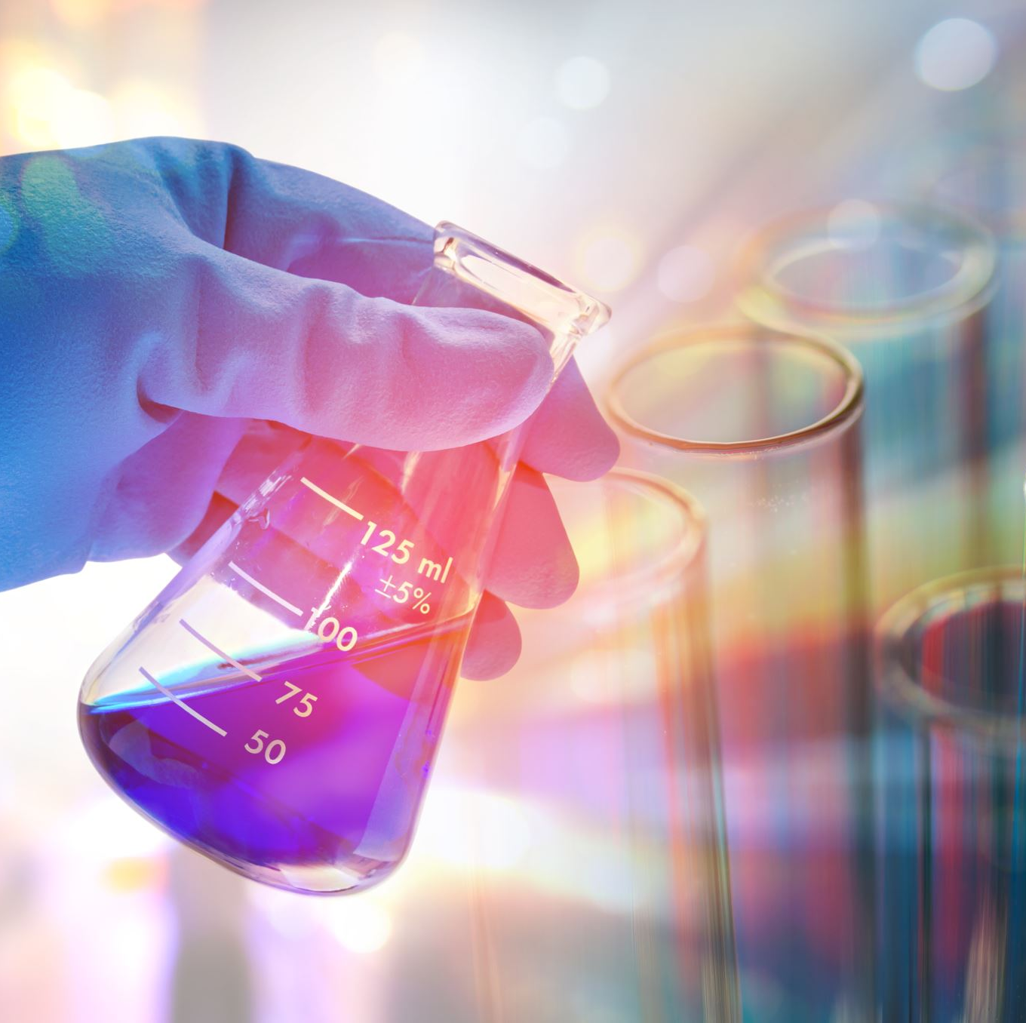

Teşekkürler
Notes:
Projemize desteklerinden ötürü Avrupa Komisyonu’na ve proje ekibinde yer alarak katkıda bulunan tüm üyelerimize ve proje kapsamındaki etkinliklere katılan herkese teşekkür ederiz.

